Slide 1
UNIVERSIDADE FEDERAL DE PELOTAS Programa de Especialização em Saúde da Família
TRABALHO DE CONCLUSÃO
Fernando Tarter

Slide 2
Atenção à Saúde das Pessoas com HAS e DM Importância da Ação Programática
Hipertensão Arterial Sistêmica e Diabetes Mellitus são duas patologias de alta prevalência em atenção primária a saúde, segundo a literatura são causas de diversas outras comorbidades que pioram ainda mais a qualidade de vida dos pacientes e aumentam os custos em saúde e a morbimortalidade em geral.
Tendo em vista a alta prevalência tanto de HAS quanto DM faz-se necessária uma intervenção.

Slide 3
Caracterização do Município
Roca Sales é um município do RGS, localizado no Vale do Taquari, possui uma população de 10.287 Hab (senso 2010);
A população é composta por imigrantes Italianos e Alemães em sua maioria;
A economia do município é baseada no setor calçadista, na agricultura e produção de alimentos;
Possui mão de obra oriunda de diversas regiões do estado, por ser berço de grandes empresas;

Slide 4
Caracterização da UBS
A UBS se localiza em região central da cidade, no primeiro pavimento funciona a UBS tradicional, responsável pelo atendimento da população não coberta pela estratégia de saúde da família;
No segundo pavimento existe a estratégia de saúde da família, composta por equipe mínima e responsável por 2806 habitantes;
Possuímos uma estrutura nova, com equipamentos de qualidade, acessibilidade, elevador, informatizada e climatizada;
Possuímos grupo de gestantes, HAS, DM;
As agentes comunitárias de saúde também estão presentes prestando atendimento domiciliar;

Slide 5
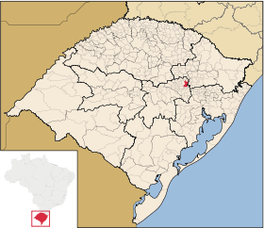
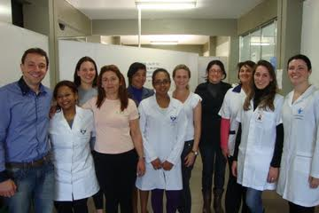
Caracterização do Município e da UBS Estratégia Saúde Família-Roca Sales-RS

Slide 6
Situação da Ação Programática na UBS antes da Intervenção
Dados sobre HAS e DM desatualizados a mais de 1 ano;
Pacientes com baixa aderência a tratamentos propostos;
Má cobertura para ambas as patologias;
Falta de registros nos prontuários clínicos;
Ausência de oficinas tanto para profissionais da UBS quanto comunidade;
Solicitação de exames de rotina totalmente desatualizada;
Estrutura inadequada da UBS;

Slide 7
Objetivo Geral
Melhorar a atenção aos adultos portadores de Hipertensão Arterial Sistêmica e/ou Diabetes Mellitus.

Slide 8
Objetivos Específicos
1. Ampliar a cobertura à hipertensos e/ou diabéticos
2. Melhorar a adesão do hipertenso e/ou diabético ao programa
3. Melhorar a qualidade do atendimento ao paciente hipertenso e/ou diabético realizado na unidade de saúde
4. Melhorar o registro das informações
5. Mapear hipertensos e diabéticos de risco para doença cardiovascular
6. Promoção da saúde

Slide 9
Metodologia
O projeto de intervenção foi estruturado para ser realizado durante 12 semanas, na UBS de Roca Sales. Para balizar as ações foram utilizados os protocolos do Grupo Hospitalar Conceição sobre Diabetes Mellitus (DM) e Hipertensão Arterial Sistêmica (HAS). A população de minha área adstrita é de 2806 habitantes, com 359 hipertensos e 59 diabéticos cadastrados.

Slide 10
Metodologia - Ações
Organização e Gestão do Serviço:
Relativas ao objetivo 1: Ampliar a cobertura à hipertensos e diabéticos.
- Garantir o registro dos hipertensos e diabéticos cadastrados no programa.
- Melhorar o acolhimento para os pacientes portadores de HAS e DM.
- Garantir material adequado para a tomada da medida da pressão arterial e hemoglicoteste na unidade de saúde.
Relativas ao objetivo 2: Melhorar a adesão do hipertenso e/ou diabético ao programa.
- Organizar visitas domiciliares para buscar os faltosos.
- Organizar a agenda para acolher os hipertensos e diabéticos provenientes das buscas domiciliares.
Relativas ao objetivo 3: Melhorar a qualidade do atendimento ao paciente hipertenso e/ou diabético realizado na unidade de saúde.
- Definir atribuições de cada membro da equipe no exame clínico de pacientes hipertensos e diabéticos.
- Organizar a capacitação dos profissionais de acordo com os protocolos adotados pela unidade de saúde.
- Estabelecer periodicidade para atualização dos profissionais.
- Dispor de versão atualizada do protocolo impressa na unidade de saúde.
- Garantir solicitação dos exames complementares.
-Garantir com o gestor municipal agilidade para realização dos exames complementares definidos no protocolo.
- Estabelecer sistemas de alerta os exames complementares preconizados.
- Realizar controle de estoque (incluindo validade) de medicamentos.
- Manter um registro das necessidades de medicamentos dos hipertensos e diabéticos cadastrados na unidade de saúde.

Slide 11
Metodologia - Ações
Relativas ao objetivo 4: Mapear hipertensos e diabéticos de risco para doença cardiovascular
- Priorizar o atendimento dos pacientes avaliados como de alto risco.
- Organizar a agenda para o atendimento desta demanda.
Relativas ao objetivo 5: Promoção da Saúde.
- Organizar práticas coletivas sobre alimentação saudável.
- Demandar junto ao gestor parcerias institucionais para envolver nutricionistas nesta atividade.
- Organizar práticas coletivas para orientação de atividade física.
- Demandar junto ao gestor parcerias institucionais para envolver educadores físicos nesta atividade.
- Demandar ao gestor a compra de medicamentos para o tratamento do 'abandono ao tabagismo.

Slide 12
Metodologia - Ações
Monitoramento e Avaliação:
Relativas ao objetivo 1: Ampliar a cobertura à hipertensos e diabéticos.
- Monitorar o número de hipertensos e diabéticos cadastrados no Programa de Atenção à Hipertensão Arterial e à Diabetes Mellitus da unidade de saúde.
Relativas ao objetivo 2: Melhorar a adesão do hipertenso e/ou diabético ao programa.
-Monitorar o cumprimento da periodicidade das consultas previstas no protocolo (consultas em dia).
Relativas ao objetivo 3: Melhorar a qualidade do atendimento ao paciente hipertenso e/ou diabético realizado na unidade de saúde.
- Monitorar a realização de exame clínico apropriado dos pacientes hipertensos e diabéticos.
- Monitorar o número de hipertensos e diabéticos com exames laboratoriais solicitados de acordo como protocolo adotado na unidade de saúde. - Monitorar o número de hipertensos e diabéticos com exames laboratoriais solicitados de acordo com a periodicidade recomendada.
- Monitorar o acesso aos medicamentos da Farmácia Popular/Hiperdia.

Slide 13
Metodologia - Ações
Relativas ao objetivo 4: Mapear hipertensos e diabéticos de risco para doença cardiovascular
- Monitorar a qualidade dos registros de hipertensos e diabéticos acompanhados na unidade de saúde.
-Monitorar o número de pacientes hipertensos e diabéticos com realização de pelo menos uma verificação da estratificação de risco por ano.
Relativas ao objetivo 5: Promoção da Saúde.
- Monitorar a realização de orientação nutricional aos hipertensos e diabéticos.
- Monitorar a realização de orientação para atividade física regular aos hipertensos e diabéticos.
- Monitorar realização de orientação sobre riscos do tabagismo aos hipertensos e diabéticos.

Slide 14
Metodologia - Ações
Engajamento Público:
Relativas ao objetivo 1: Ampliar a cobertura à hipertensos e diabéticos.
- Informar a comunidade sobre a existência do Programa de Atenção à Hipertensão Arterial e à Diabetes Mellitus da unidade de saúde.
- Informar a comunidade sobre a importância de medir a pressão arterial a partir dos 18 anos, pelo menos, anualmente.
- Orientar a comunidade sobre a importância do rastreamento para DM em adultos com pressão arterial sustentada maior que 135/80 mmHg.
- Orientar a comunidade sobre os fatores de risco para o desenvolvimento de hipertensão e diabetes.
Relativas ao objetivo 2: Melhorar a adesão do hipertenso e/ou diabético ao programa.
- Informar a comunidade sobre a importância de realização das consultas.
- Ouvir a comunidade sobre estratégias para não ocorrer evasão dos portadores de hipertensão e/ou diabetes (se houver número excessivo de faltosos).
- Esclarecer aos portadores de hipertensão e diabetes e à comunidade sobre a periodicidade preconizada para a realização das consultas.
Relativas ao objetivo 3: Melhorar a qualidade do atendimento ao paciente hipertenso e/ou diabético realizado na unidade de saúde.
- Orientar os pacientes e a comunidade quanto aos riscos de doenças cardiovasculares e neurológicas decorrentes da hipertensão e diabetes e sobre a importância de ter os pés, pulsos e sensibilidade de extremidades avaliadas periodicamente.
- Orientar os pacientes e a comunidade quanto a necessidade de realização de exames complementares.
- Orientar os pacientes e a comunidade quanto a periodicidade com que devem ser realizados exames complementares.
- Orientar pacientes e a comunidade quanto ao direito dos usuários de ter acesso aos medicamentos farmácia popular/hiperdia e possíveis alternativas para obter este acesso.

Slide 15
Metodologia - Ações
Relativas ao objetivo 4: Mapear hipertensos e diabéticos de risco para doença cardiovascular
- Orientar os usuários quanto ao seu nível de risco e à importância do acompanhamento regular.
- Esclarecer os pacientes e a comunidade quanto a importância do adequado controle dos fatores de risco modificáveis (como alimentação).
Relativas ao objetivo 5: Promoção da Saúde.
- Orientar hipertensos e diabéticos e seus familiares sobre a importância da alimentação saudável.
- Orientar hipertensos e diabéticos e a comunidade sobre a importância da prática de atividade física regular.
- Orientar os hipertensos e diabéticos tabagistas sobre a existência de tratamento para abandonar o tabagismo.

Slide 16
Metodologia - Ações
Qualificação da Prática Clínica:
Relativas ao objetivo 1: Ampliar a cobertura à hipertensos e diabéticos.
- Capacitar os ACS para o cadastramento de hipertensos e diabéticos de toda área de abrangência da unidade de saúde.
- Capacitar a equipe da UBS para verificação da pressão arterial de forma criteriosa, incluindo o uso adequado do manguito.
- Capacitar a equipe da UBS para realização do hemoglicoteste em adultos com pressão arterial sustentada maior que 135/80 mmHg.
Relativas ao objetivo 2: Melhorar a adesão do hipertenso e/ou diabético ao programa.
- Treinar os ACS para a orientação de hipertensos e diabéticos quanto a realizar as consultas e sua periodicidade.
Relativas ao objetivo 3: Melhorar a qualidade do atendimento ao paciente hipertenso e/ou diabético realizado na unidade de saúde.
- Capacitar a equipe para a realização do exame clínico apropriado.
- Capacitar a equipe para seguir o protocolo adotado na unidade de saúde para solicitação de exames complementares.
- Realizar atualização do profissional no tratamento da hipertensão e diabetes.
- Capacitar a equipe para orientar os usuários sobre as alternativas para obter acesso a medicamentos da farmácia popular/hiperdia.

Slide 17
Metodologia - Ações
Relativas ao objetivo 4: Mapear hipertensos e diabéticos de risco para doença cardiovascular
- Capacitar a equipe para realizar a estratificação de risco segundo o escore de framinghan, ou de lesões em órgãos alvo, em especial a avaliação dos pés no caso de diabetes.
- Capacitar a equipe para a importância do registro desta avaliação.
- Capacitar a equipe quanto a estratégias para o controle de fatores de risco modificáveis.
Relativas ao objetivo 5: Promoção da Saúde.
- Capacitar a equipe da unidade de saúde sobre práticas de alimentação saudável.
- Capacitar a equipe da UBS sobre metodologias de educação em saúde.
- Capacitar a equipe da UBS sobre a promoção da prática de atividade física regular.
- Capacitar a equipe para o tratamento de pacientes tabagistas.

Slide 18
Logística
Impressão dos protocolos do GHC para HAS e DM;
Impressão da Ficha Espelho;
Oficina com equipe multidisciplinar;
Divulgação Intervenção pelas ACS em domicílio;
Preenchimento diário dos dados em planilha de coleta específica;
Contato com Gestor Municipal;
Apresentação do projeto para a comunidade;

Slide 19
Cronograma
Atividades | Semanas
 | 1 | 2 | 3 | 4 | 5 | 6 | 7 | 8 | 9 | 10 | 11 | 12
Capacitação dos profissionais de saúde da UBS sobre o protocolo de HAS e DM | X | X
Capacitação dos ACS para realização de busca ativa de pacientes | X | X
Estabelecimento do papel de cada profissional na ação programática | X | X
Cadastramento de os pacientes com HAS e/ou DM da área adstrita no programa | X | X | X | X | X | X | X | X | X | X | X | X
Atendimento clínico dos pacientes com HAS e/ou DM | X | X | X | X | X | X | X | X | X | X | X | X
Grupo de DM |  | X |  |  | X |  |  | X |  |  | X
Grupo de HAS |  |  | X |  |  | X |  |  | X |  |  | X
Busca ativa aos pacientes faltosos às consultas | X | X | X | X | X | X | X | X | X | X | X | X
Monitoramento da intervenção |  | X |  |  | X |  |  | X |  |  | X

Slide 20
Objetivos, Metas e Resultados
Objetivo: Em relação a atenção aos Diabéticos foi ampliar a cobertura do programa.
Meta: Cadastrar 50 % dos Diabéticos no programa.
Resultados Alcançados: Minha área tem 59 pacientes com diagnóstico de DM, no início da intervenção apenas 22 pacientes estavam sendo cobertos pelo programa (37,3%), com a evolução do projeto nos 3 meses que se seguiram este número atingiu 48 pacientes (81,4%), superando a meta pré estabelecida.

Slide 21
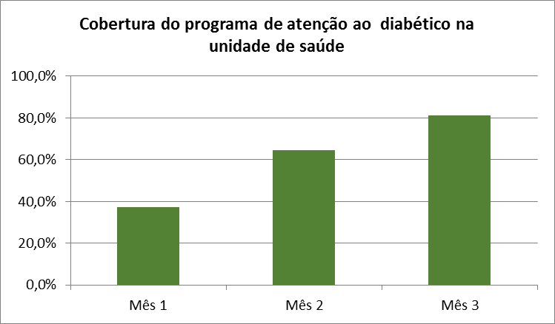

Slide 22
Objetivos, Metas e Resultados
Objetivo: Melhorar a adesão do diabético ao programa.
Meta: Buscar 100% dos diabéticos faltosos às consultas na unidade de saúde conforme a periodicidade recomendada.
Resultados Alcançados: No início da intervenção o número de diabéticos faltosos as consultas era de 7 pessoas (53,8%), com a evolução do projeto o número de diabéticos faltosos as consultas chegou a 12 pacientes (28,6%), este resultado se deve ao maior número de diabéticos cadastrados no programa com o evoluir da intervenção, tornando em valores de porcentagem o número de faltosos cada vez menor, porém a busca ativa foi prejudicada principalmente pelo inverno rigoroso do sul e o grande número de atendimentos, o que prejudicou a intervenção.

Slide 23
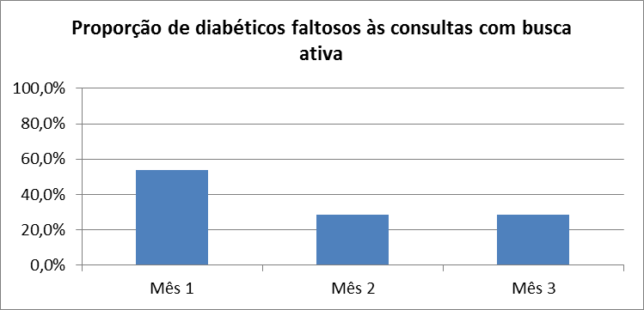

Slide 24
Objetivos, Metas e Resultados
Objetivo: Melhorar a qualidade do atendimento ao paciente diabético;
Metas: Realizar exame clínico apropriado em 100% dos diabéticos; Garantir a 100% dos diabéticos a realização de exames complementares em dia de acordo com o protocolo; Garantir a totalidade da prescrição de medicamentos da farmácia popular para 90% dos diabéticos cadastrados na unidade de saúde.
Resultados Alcançados: Durante as primeiras semanas do projeto o número de diabéticos com exame clínico em dia de acordo com o protocolo era de 7 pacientes (31,8%), após 3 meses este número passou para 17 pacientes (35,4%), esta evolução menos expressiva se deve ao aumento no número total de pacientes acompanhados na unidade com diabetes. Sendo assim a melhora foi gradual embora não tenha sido possível atingir a meta pré estabelecida.

Slide 25
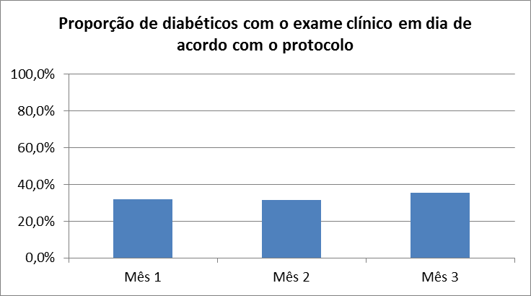
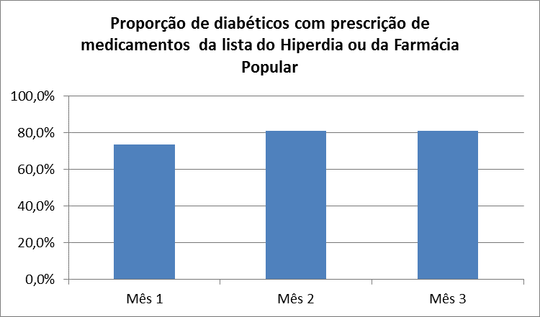
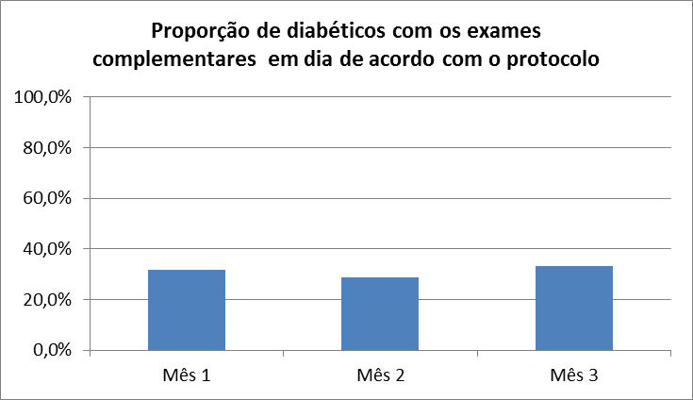

Slide 26
Objetivos, Metas e Resultados
Objetivo: Mapear diabéticos de risco para doença cardiovascular.
Meta: Realizar estratificação do risco cardiovascular em 100% dos diabéticos cadastrados na unidade de saúde.
Resultados Alcançados: No inicio do projeto o número de pacientes com estratificação do risco cardiovascular por exame clínico em dia era de 8 pacientes (36,4%), posteriormente este número atingiu um total de 17 pacientes (35,4%), de certo modo ainda assim não foi possível atingir a meta pré estabelecida.

Slide 27
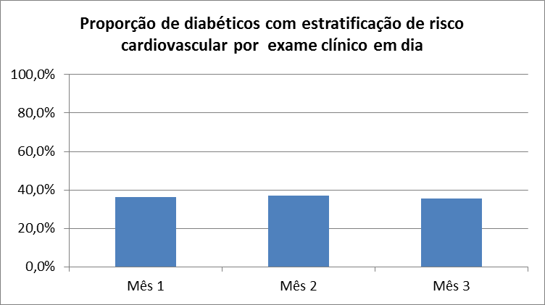

Slide 28
Objetivos, Metas e Resultados
Objetivo: Promover a saúde através de modificações de estilo de vida e prática regular de exercícios físicos.
Metas: Garantir orientação nutricional sobre alimentação saudável a 100% dos diabéticos; Garantir orientação em relação à prática de atividade física regular a 100% dos pacientes diabéticos; Garantir orientação sobre os riscos do tabagismo a 100% dos pacientes diabéticos.
Resultados Alcançados:O projeto se iniciou com poucos pacientes procurando atendimento, após a apresentação dos objetivos e do inicio do trabalho de campo por parte das ACS observamos melhora no número de consultas e de novos diagnósticos de DM. Quanto a alimentação saudável iniciamos com 10 pacientes (45,5%) com orientações sobre hábitos alimentares e ao final da intervenção chegou a 22 pacientes (45,8%). Os mesmos dados gráficos se repetem com relação a orientação de atividade física e sobre riscos de tabagismo.

Slide 29
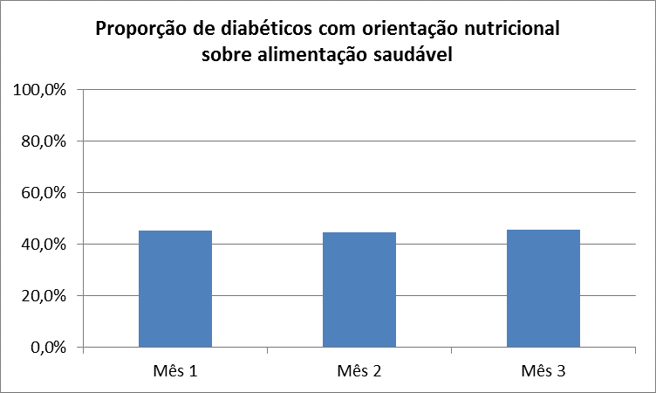
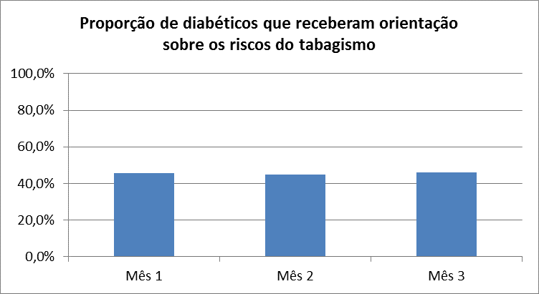
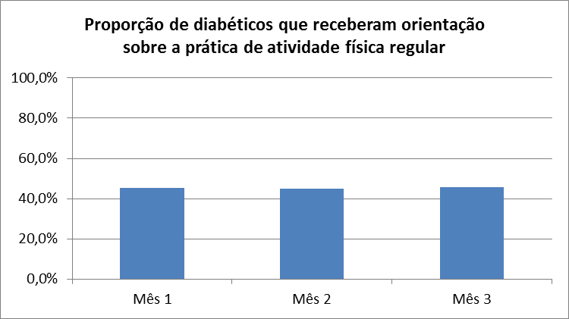

Slide 30
Objetivos, Metas e Resultados
Objetivo: Ampliar a cobertura a Hipertensos.
Meta: Cadastrar 60% dos hipertensos da área de abrangência no Programa de Atenção à Hipertensão Arterial e à Diabetes Mellitus da unidade de saúde.
Resultados Alcançados:O número de pacientes com HAS saltou de 112 pacientes (32,1%) para 289 pacientes (82,8%), superando a meta pré estabelecida.

Slide 31
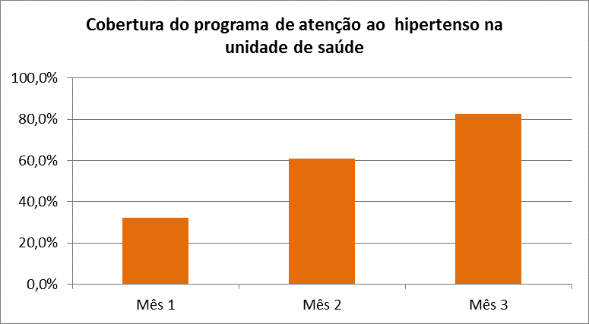

Slide 32
Objetivos, Metas e Resultados
Objetivo: Melhorar a adesão do hipertenso ao programa;
Meta: Buscar 100% dos hipertensos faltosos às consultas na unidade de saúde conforme a periodicidade recomendada;
Resultados Alcançados:Os dados do gráfico gerado através dos dados coletados evidencia um decréscimo na proporção de hipertensos faltosos as consultas com busca ativa.

Slide 33
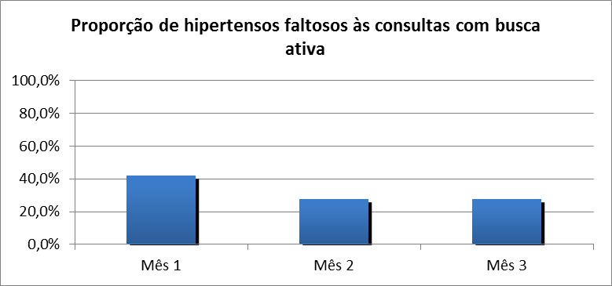

Slide 34
Objetivos, Metas e Resultados
Objetivo: Melhorar a qualidade do atendimento ao paciente;
Meta: Realizar exame clínico apropriado em 100% dos hipertensos; Garantir a 100% dos hipertensos a realização de exames complementares em dia de acordo com o protocolo; Garantir a totalidade da prescrição de medicamentos da farmácia popular para 90% dos hipertensos cadastrados na unidade de saúde;
Resultados Alcançados:Os dados evidenciam melhora em todos os parâmetros abordados.

Slide 35
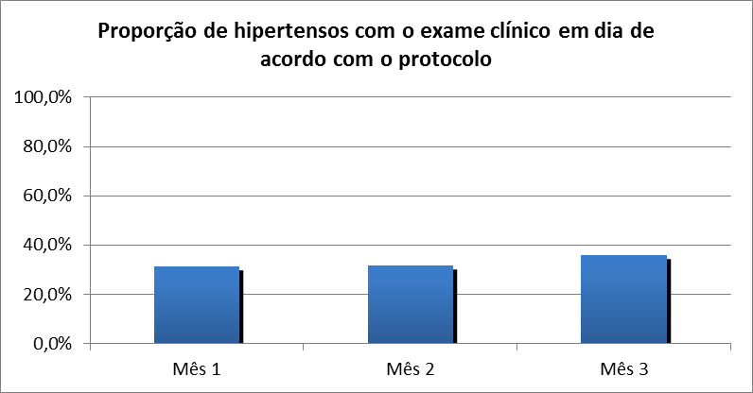
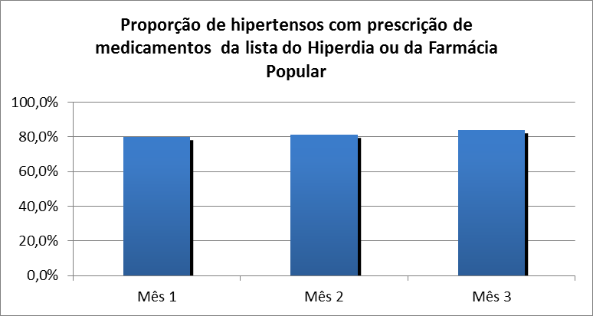

Slide 36
Objetivos, Metas e Resultados
Objetivo: Mapear Hipertensos de risco para doença cardiovascular;
Meta: Realizar estratificação do risco cardiovascular em 100% dos hipertensos cadastrados na unidade de saúde;
Resultados Alcançados: Durante os três meses de intervenção os gráficos são fiéis em evidenciar uma melhora em todos os meses no número de hipertensos cadastrados na UBS com estratificação de risco cardiovascular.

Slide 37
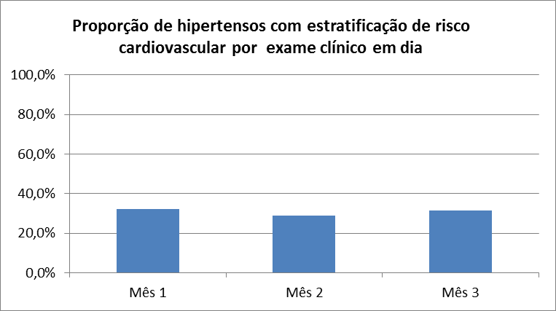

Slide 38
Objetivos, Metas e Resultados
Objetivo: Promover a saúde através de modificações de estilo de vida e prática regular de exercícios físicos;
Metas: Garantir orientação nutricional sobre alimentação saudável a 100% dos hipertensos; Garantir orientação em relação à prática de atividade física regular a 100% dos pacientes hipertensos; Garantir orientação sobre os riscos do tabagismo a 100% dos pacientes hipertensos.
Resultados Alcançados:Todos os objetivos propostos apresentaram boa evolução, embora a meta pré estabelecida não tenha sido alcançada, muito provavelmente pela dificuldade em trazes todos os pacientes para consulta.

Slide 39
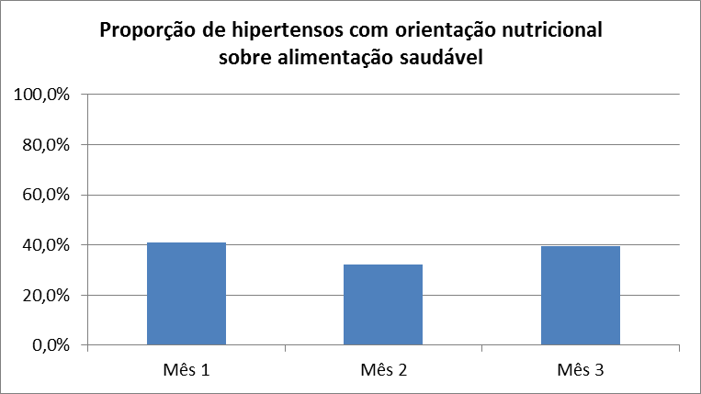
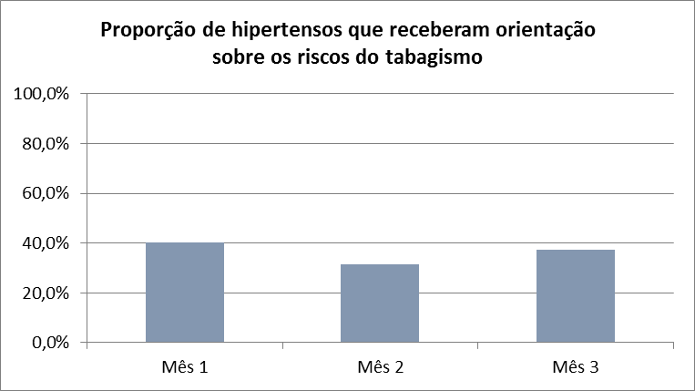
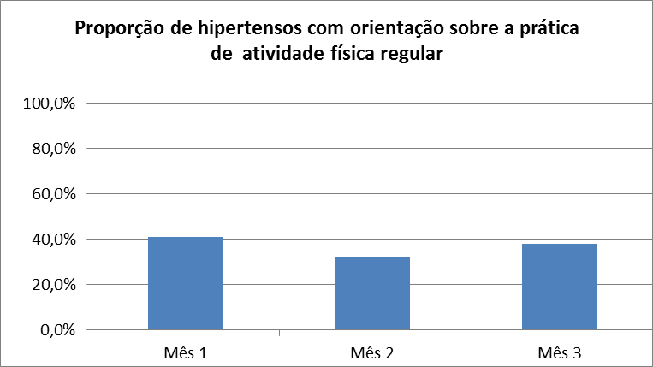

Slide 40
Resultados
Os resultados desta intervenção foram positivos em sua totalidade, porém nem todas as metas foram alcançadas, em parte pelo tempo curto de intervenção. Os fatores que beneficiaram a intervenção foram a excelente aceitação da comunidade, o trabalho da equipe multidisciplinar, os grupos, as oficinas. Quanto a pontos que prejudicaram a intervenção cito a reforma da Unidade de Saúde, o grande número de consultas clínicas, e a dificuldade de contato com muitos dos pacientes.

Slide 41
Discussão
Com o projeto conseguiu-se melhorar a adesão dos pacientes aos tratamentos para DM e/ou HAS, aumentamos a cobertura do programa, qualificamos a equipe de saúde para atendimento seja na UBS ou no domicílio, realizamos oficinas com as ACS para aprimorar o conhecimento das mesmas acerca destas duas patologias da intervenção. Ampliamos o número de diagnósticos das patologias bem como o número de exames laboratoriais e clínicos.

Slide 42
Discussão
Quanto a importância da intervenção para a equipe observou-se:
Maior interação entre colegas;
Busca pelo conhecimento;
Discussões em equipe;
Motivação;
Visão crítica dos problemas;

Slide 43
Discussão
Quanto a importância da intervenção para o serviço observou-se:
Aumentos no nº de diagnósticos de HAS e DM;
Aumento no nº de consultas para ambas as patologias;
Maior controle dos níveis tensionais e de glicemia;
Aumento no número de consultas com nutricionista
Redução no nº de pacientes em crise hipertensiva e/ou variação glicêmica;

Slide 44
Discussão
Quanto a importância da intervenção para a comunidade:
Melhora do bem estar geral;
Melhor aderência aos tratamentos;
Realização de exames de rotina;
Realização de grupos nas comunidades;
Possibilidade de agendamentos de consultas;

Slide 45
Discussão
Quanto ao nível de incorporação da intervenção:
A mesma já ‘anda’ com as próprias pernas;
A equipe já está disciplinada com o projeto;
Os pacientes são conhecedores e apoiam a intervenção;
A gestão municipal decidiu por manter o projeto;

Slide 46
Reflexão crítica sobre o processo pessoal de aprendizagem
A intervenção se desenvolveu rapidamente, superando em muito minhas expectativas iniciais. Não esperava que a análise de estrutura, de pessoal, pudesse construir ao final um projeto com resultado positivo, em curto espaço de tempo.
Quanto a minha prática profissional, o curso me proporcionou um olhar mais crítico sobre o atendimento, me direcionou a promoção e prevenção, fez com que minhas consultas fosse mais amplas e completas.
Como aprendizados mais relevantes o principal é o trabalho em equipe, sem minhas colegas esta intervenção não teria saído da tela do computados, o conhecimento e a leitura sobre HAS e DM também foram fundamentais para melhorar o atendimento clínico.

Slide 47
Referências
1. DUNCAN, Bruce. Hipertensão Arterial Sistêmica. In: Medicina Ambulatorial: Condutas de Atenção Primária Baseadas em Evidências. Porto Alegre: Artmed, 2004. p.641-656.
2.DUNCAN, Bruce. Diabetes Melito: Diagnóstico, Classificação e Abordagem Inicial. In: Medicina Ambulatorial: Condutas de Atenção Primária Baseadas em Evidências. Porto Alegre: Artmed, 2004. p.669-689.
3.Brasil. Ministério da Saúde. Grupo Hospitalar Conceição. Protocolo de Hipertensão Arterial Sistêmica para a Atenção Primária em Saúde. Porto Alegre : Hospital Nossa Senhora da Conceição, 2009. 54 p.
4.Brasil. Ministério da Saúde. Grupo Hospitalar Conceição. Gerência de Saúde Comunitária . A organização do cuidado às pessoas com Diabetes Mellitus tipo 2, em serviços de atenção primária à saúde. Porto Alegre: Hospital Nossa Senhora da Conceição, ago. 2011.
5.<http://portal.saude.gov.br/portal/saude/area.cfm?id_area=1095>. Acesso em: 07 set. 2013, 18:54.
6.<http://www.uff.br/epidemiologia2/blog/wp-content/uploads/2012/10/Aula-5-Indicadores-de-saude-e-Estatisticas-Vitais-I-v.2.3.pdf>. Acesso em: 09 set. 2013, 12:34.

